Slide 1


TOSHKЕNT IRRIGATSIYA VA QISHLOQ XO‘JALIGINI MEXANIZATSIYALASH MUXANDISLARI INSTITUTI
“BUXGALTЕRIYA HISOBI VA AUDIT”
KAFЕDRASI
“QISHLOQ VA SUV XO`JALIGI STATISTIKASI”
FANI
DEHQONCHILIK STАTISTIKАSI
MA'RUZACHI: KATTA O`QITUVCHI, M.E.RAXMATALIYEV

Slide 2
REJA
Dehqonchilik – qishloq xo‘jaligining muhim tarmog‘i va uni statistik o‘rganishning ahamiyati
Ekin maydoni tushunchasi va ekin maydoni toifalar
Ko‘p yillik ekin tushunchasi hamda ularning turlari va navlari bo‘yicha tasniflari
Ko‘p yillik ekinlarni turlari va navlari bo‘yicha tasniflari
Ekin maydonlari va ko‘p yillik ekinlarning statistik tahlili
Dehqonchilikda agrotexnika chora-tadbirlari va uning ko‘rsatkichlari
Qishloq va suv xo‘jaligi ekinlari yalpi hosili va hosildorligi ko‘rsatkichlari
Qishloq va suv xo‘jaligi ekinlari hosildorligi dinamikasini indeks tahlili.
Dehqonchilik mahsulotlarini yo‘qolishi va uni statistik baholash.

Slide 3
ADABIYOTLAR
Tavsiya etayotgan adabiyotlarim yangi va foydalanishlaringiz uchun qulay hisoblanadi
1. Axmedov A.K ., Raxmataliyev M.E., Tashxodjayeva G.S. Qishloq va suv xo`jaligi statistikasi. Toshkent. TIQXMMI nashriyoti, 2021. - 205 bet.
2. Mamatqulov B.X, Utanov B.Q. Qishloq xo`jaligi statistikasi. Toshkent. TDIU nashriyoti, 2019. - 241 bet.
3. Rangaswamy R. A Textbook Of Agricultural Statistics. Tamil Nadu Agricultural University, Coimbatore. ISBN-13: 978-9388818995. 2020. - 531 Pages.
4. “O‘zbekiston Respublikasi Qishloq xo‘jaligini rivojlantirishning 2020 — 2030 yillarga mo‘ljallangan strategiyasini tasdiqlash to‘g‘risida”gi O‘zbekiston Respublikasi Prezidentining 2019-yil 23-oktabrdagi PF-5853-son Farmon.
5. “Chorvachilik tarmog‘ini yanada rivojlantirish va qo‘llab-quvvatlash chora-tadbirlari to‘g‘risida”gi O‘zbekiston Respublikasi Prezidentining 2019-yil 18-martdagi PQ-4243-son Qarori.

Slide 4
KIRISH
Ekin maydoni bir xil yoki bir necha turdagi qishloq va suv xo‘jaligi ekinlari bilan band bo‘lgan maydondir. Ekin maydonlari dehqonchilikda juda muhim o‘rin tutganligidan statistika ularni alohida kuzatib boradi. Statistika ekin maydonlarining hajmini aniqlaydi, strukturasini tahlil qiladi, ekin maydonlarining xo‘jalik kategoriyalari (Fermer, dehqon tomorqa yer egalari va boshqa qishloq va suv xo‘jaligi tashkilotlari) bo‘yicha hamda hududiy bo‘linishini aniqlab, ularning samaradorligini oshirish manbalarini topishga yordamlashadi.

Slide 5
STATISTIKADA EKIN MAYDONLARI QUYIDAGI KATEGORIYALARGA BO‘LINADI.
Urug‘ sepilgan maydon
Bahorgi ekilish maydoni, ya’ni bahorgi ekish oxiriga kelib, ekinlar bilan band bo‘lgan va shu yili hosil olishga mo‘ljallangan maydondir.
Hosili yig‘ib olinadigan maydon.
Hosil haqiqatda yig‘ib olingan maydon.

Slide 6
KO‘P YILLIK MEVALI DARAXTLAR MAHSULOTLARINING TURLARI VA ULARNING XO‘JALIKDA ISHLATILISHI XARAKTYERIGA QARAB QUYIDAGI GURUHLARGA BO‘LINADI:
Mevali-rezavorli;
Uzum daraxtlari (toklar);
Tut daraxtlari;
Choy o‘simligi;
Xmel (qulmoq) o‘simligi.

Slide 7
YOSH MEVALI DARAXTLAR MAYDONINI HISOBGA OLISHDA ULARNI UCH GURUHGA AJRATILADI:
urug‘ va qalamcha o‘stiriladigan maydonlar;
navli ko‘chatlar o‘sayotgan maydonlar. shulardan 1 yil ko‘chatlar, 2 yillik ko‘chatlar, 3 yillik va undan katta ko‘chat maydonlari;
ko‘chat uchun urug‘ va navda, qalamcha olinadigan alohida navli daraxtlar.

Slide 8
Ma’lum maydondagi aralash ekilgan daraxtlarning tarkibida nobud bo‘lganlarini soni ma’lum bo‘lgan taqdirda ularning zichlik koeffitsienti qo‘yidagi tartibda aniqlanadi:
1) hisobga olingan daraxtlar har bir tupining soni aniqlanadi. Buning uchun mavjud (bor) bo‘lgan daraxtlar soniga halok (nobud) bo‘lgan daraxtlar soni qo‘shiladi;
2) hisobga olingan daraxtlar har birining sonini 1 gektar maydon uchun mo‘ljallangan ekish meyyoriga bo‘lish orqali maydoni aniqlanadi;
3) haqiqiy mavjud bo‘lgan daraxtlar har birining sonini (nobud bo‘lganlari hisobga olinmaydi) ularning maydoniga bo‘lib, zichlik koeffitsienti aniqlanadi.

Slide 9
Misol. Xo‘jalikning 10 gektarlik aralash bog‘ maydonida haqiqatdan 750 to‘p olma, 476 to‘p nok, 2720 to‘p olvoli mavjud (bor), sovuq urishi natijasida 50 to‘p olma, 24 to‘p nok, 80 to‘p olvoli nobud bo‘lgan. Bir gektar hisobiga ko‘chat o‘tkazish normasi olma va nok bo‘yicha 200 to‘p, olvoli bo‘yicha 800 to‘p qilib belgilangan.
Endi, har bir daraxt turi bo‘yicha zichligi va maydonidan foydalanish darajasini aniqlaymiz:
Hisobga olingan daraxtlar soni teng bo‘ladi:
Olma bo‘yicha 750 + 50 = 800 to‘p;
Olvoli bo‘yicha 2720 + 80 = 2800 to‘p;
Nok bo‘yicha 476 + 24 = 500 to‘p.
Daraxtlarning har bir turi bo‘yicha maydoni teng bo‘ladi:
Olma bo‘yicha 800 : 200 = 4 ga;
Nok bo‘yicha 500 : 200 = 2,5 ga;
Olvoli bo‘yicha 2800 : 800 = 3,5 ga.

Slide 10
Daraxtlarning haqiqiy zichligi (1 gektarga to‘g‘ri keladigan daraxtlar soni):
Olma bo‘yicha 750 : 4 = 188 to‘p;
Nok bo‘yicha 476 : 2,5 = 190 to‘p;
Olvoli bo‘yicha 2720 : 3,5 = 777 to‘p.
Bog‘lar maydonidan foydalanish darajasini aniqlaymiz. Buning uchun haqiqiy zichlik ko‘rsatkichini 100 foizga ko‘paytirib, meyyordagi zichlik ko‘rsatkichiga bo‘lish kerak:
Olma bo‘yicha 188 x 100 : 200 = 94 %.
Nok bo‘yicha 190 x 100 : 200 = 95 %.
Olvoli bo‘yicha 777 x 100 : 800 = 97%.

Slide 11
Kuzgi ekinlarni shudgor bilan ta’minlanish darajasini aniqlash uchun, shudgor maydonini 100 % ga ko‘paytirib, kuzgi ekinlarni jami maydoniga bo‘lmak kerak.
Bahorgi ekinlarni kuzgi shudgor bilan ta’minlanishini aniqlash uchun, kuzgi shudgor maydonini 100 %ga ko‘paytirib, bahorda haqiqiy ekilgan ekinlarni umumiy maydoniga bo‘linishi kerak.
Saralangan urug‘ koeffitsientini aniqlash uchun sog‘lom don vaznini 100 %ga ko‘paytirib, natijasini sinalayotgan donning jami vazniga bo‘linishi kerak.
Urug‘ning unib chiqish qobiliyati koeffitsientini hisoblash uchun unib chiqqan don sonini ekilgan don soniga bo‘linadi.
Urug‘ning xo‘jalik uchun yaroqlilik koeffitsientini aniqlash uchun saralangan urug‘ koeffitsientini urug‘ning unib chiqish qobiliyati koeffitsientiga ko‘paytiriladi.
Xo‘jalikning urug‘ bilan ta’minlanishi darajasini aniqlash uchun haqiqiy mavjud urug‘lar miqdorini ularga bo‘lgan talab miqdoriga bo‘linadi.

Slide 12
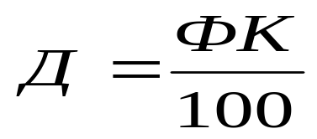
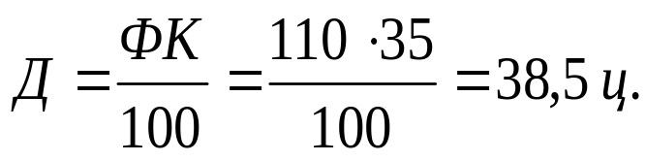
Minyeral o‘g‘itlarning fizik vaznini (miqdorini) 100 %li to‘yimli oziq moddaga aylantirish uchun qo‘yidagi formuladan foydalaniladi:
Bunda, D – o‘g‘itdagi 100 % to‘yimli oziq modda miqdori (s);
F – o‘g‘itning fizik (tabiiy, natura) vazni (s);
K – har bir minyeral o‘g‘itdagi oziq moddalar darajasi (%).
Masalan, yerga 35 protsentli to‘yimli oziq moddaga ega bo‘lgan 110 s. azotli o‘git solinadi. Bunda azotli o‘g‘itni hazm bo‘luvchi to‘yimli oziq moddasi miqdori teng bo‘ladi:
Demak, 110 s. azotli o‘g‘it 38,5 s. to‘yimli oziq modda miqdoriga egadir. Statistik davlat hisobotlarida azotli o‘g‘itni 110 s. fizik vazni va 38,5 s to‘yimli oziq modda vazni aks ettiriladi.

Slide 13
Xo‘jalikning o‘git bilan ta’minlanishi ham katta ahamiyatga egadir. Ushbu ko‘rsatkichning ekin turlari, guruhlari va o‘simlikchilik tarmog‘i bo‘yicha aniqlash zarur.
Ko‘rsatkichlar orasidagi tafovut quyidagi formula bilan ifodalanadi:
W_{x}=W_{t}-P,
W_{x} – haqiqiy yig‘ilgan hosil.
W_{t} – hosilni tyerimga tayyor bo‘lgan holda aniqlash ko‘rsatkichi.
R – yig‘im-tyerim vaqtida hosilning yo‘qotilgan (nobud bo‘lgan) qismi.

Slide 14
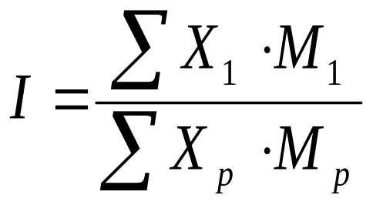
Qishloq va suv xo‘jaligi ekinlarining hosili va hosildorligi bo‘yicha reja ko‘rsatkichlarining bajarilishini aniqlash uchun indeks usulidan foydalanib quyidagi formula qo‘llaniladi:
Bunda: X_{I} - haqiqiy hosildorlik, Xr - hosildorlikning reja ko‘rsatkichi M₁ - haqiqiy maydon Mr - maydonning reja ko‘rsatkichi.

Slide 15
JADVALDA XO‘JALIKNING DON EKINLARI MAYDONI, EKINLARNING YALPI HOSILI VA HOSILDORLIGI
Ekinlar | Ekin maydoni, ga |  | Hosildorlik, sga |  | YAlpi hosil sda
 | Reja ko‘rsatkichi | Haqiqiy | Reja ko‘rsatkichi | Haqiqiy | Reja ko‘rsatkichi | Haqiqiy
Bug‘doy Arpa Jo‘xori | 200 120 170 | 200 100 200 | 20 16 50 | 25 15 55 | 4000 1920 8500 | 5000 1500 11000
Jami | 490 | 500 | - | - | 14420 | 17500

Slide 16
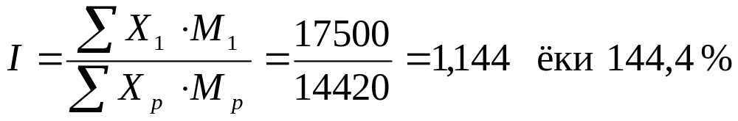
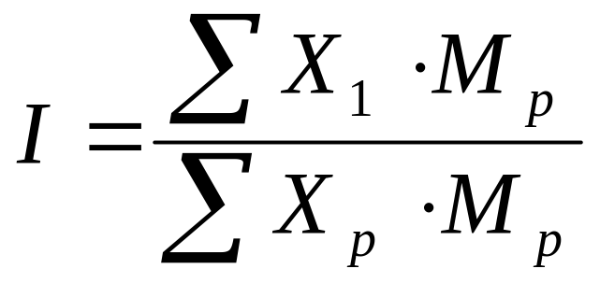
Olingan natijadan ko‘rinadiki, don ekinlarining reja ko‘rsatkichi 144,4 % ga bajarilgan yoki 3080 s. (17500-14420) don ortig‘i bilan bajarilgan.
Yalpi hosil rejasining ortig‘i bilan bajarilishiga hosildorlikning ta’sirini ushbu formula yordamida aniqlash mumkin:

Slide 17
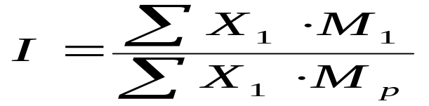
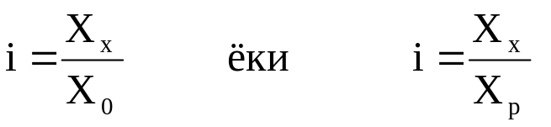
Ekin maydonining kengaytirilishi natijasida yalpi hosil rejasining ortig‘i bilan bajarilishini quyidagi ifoda yordamida hisoblaymiz:
Paxta yoki don hosili va hosildorligining dinamikasini tahlil qilish lozim bo‘lganida yakka indeks formulasi qo‘llaniladi:
Bunda: i- yakka indeks,
X_{x} - hisobot yilidagi haqiqiy hosildorlik X_{r} - hosildorlikning reja ko‘rsatkichi
X_{o} - bazis yildagi haqiqiy hosildorlik.

Slide 18
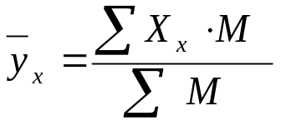
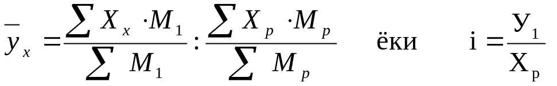
Agarda bir turdagi bir qancha ekinlarning o‘rtacha hosildorligini tahlil qilish lozim bo‘lsa, u xolda o‘rtacha arifmetik formula qo‘llaniladi:
Bunda: Ux - o‘rtacha hosildorlik
X - hosildorlik M - maydon.
Bir xildagi bir qancha ekinlarning o‘rtacha hosildorlik dinamikasi yoki reja bajarilishi tahlil qilinganda tubandagi formula ishlatiladi:
a) reja bajarilishi bo‘yicha:

Slide 19
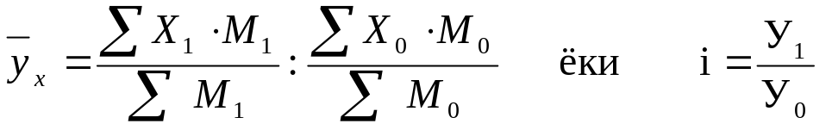
b) bazis davriga nisbatan:
Bunda: Ux - o‘rtacha hosildorlik;
X₁ - hisobot yilidagi hosildorlik;
M₁ - hisobot yilidagi ekin maydoni;
Mr - maydonning reja ko‘rstakichi;
Xr - hosildorlikning reja ko‘rsatkichi;
U₁ - hisobot yilidagi o‘rtacha hosildorlik;
Uo - bazis yildagi hosildorlik;
Mo- bazis yildagi maydon;
i - yakka indeks.

Slide 20
Nazorat va muhokama uchun savollar
Ekin maydonlariining kategoriyalari.
Urug‘langan maydon deb nimaga aytiladi va uning qanday turlarini bilasiz?
Mahsuldor maydon deb nimaga aytiladi?
hosili o‘rib-yig‘ib olinadigan maydon deb nimaga aytiladi?
Ekin maydonlarining guruhlari.
Ko‘p yillik mevali daraxtlar ta’rifi.
Ko‘p yillik mevali daraxtlarni mahsulotlarining turlari bo‘yicha guruhlash.

Slide 21
E’TIBORINGIZ
UCHUN
RAXMAT!

